Slide 1
1/4進度報告

Slide 2
outline
Editor data process
Free form function
Future work
Select
Erosion、Dilation
Translation
Copy past
Connecting component

Slide 3
Editor data process
複製一份資料存於一個512*512*512的edit data buffer
從edit data buffer截取三軸對應的layer資訊以編輯
Voxel Data
512*512*512
data buffer
Three axis
buffer

Slide 4
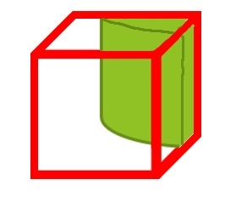
Editor data process
可能Voxel data 的 resolution 不只有512*512*512
讓使用者自行從原始資料裡選取欲編輯的範圍
700
600
1000

Slide 5
Editor data process

Slide 7
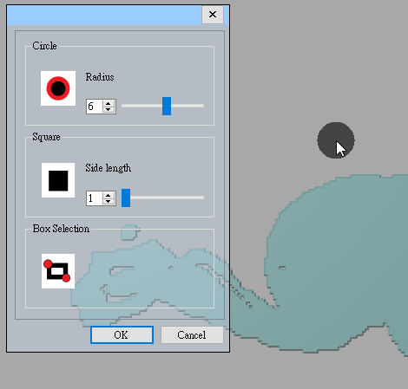
Free form operation
先選取好工具種類跟範圍

Slide 8
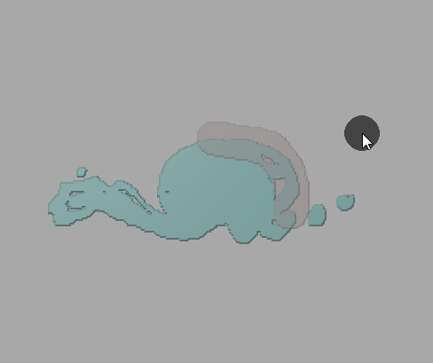
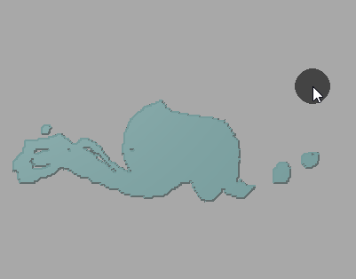

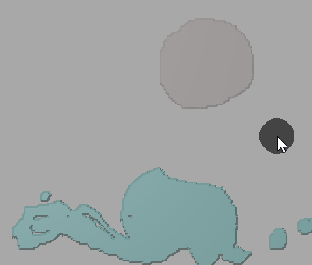
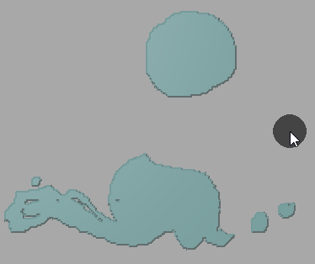
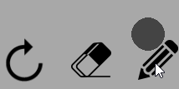
Free form operation
圈選出每一層想要修改的資料
Eraser
Pen

Slide 9
Future Work Select
typedef struct EditVoxel{
unsigned char data;
bool selected;
unsigned char ID;
}EditVoxel;
Erosion 、 Dilation
直接針對被選取的Voxel運算

